Slide 1
jQuery-EasyUI

Slide 2

OUTLINE
1 .jQuery-EasyUI简介
2.Easyui开发环境构建步骤
3.编写第一个easyui程序

Slide 3

1. JQUERY-EASYUI简介
jQuery EasyUI是一组基于jQuery的UI插件集合，而jQuery EasyUI的目标就是帮助web开发者更轻松的开发出功能丰富并且美观的UI界面。
开发者不需要编写复杂的javascript，也不需要对css样式 有深入的了解，
开发者需要了解一些简单的html标签。
jQuery EasyUI提供了大多数UI控件的使用，包括：combobox，dialog，tabs，validatebox，datagrid，layout, tree等。
jQuery EasyUI有以下特点：
1、基于jQuery用户界面插件的集合
2、为一些当前用于交互的js应用提供必要的功能
3、EasyUI支持两种渲染方式分别为javascript方式（$('#p').panel({...})）和html标记方式（如：class="easyui-panel"）

Slide 4
CONTD.
4、支持HTML5（通过data-options属性）
5、可节省时间和资源
6、简单，但很强大
7、支持扩展，可根据自己的需求扩展控件
8、目前各项不足正已版本递增的方式不断完善

Slide 5

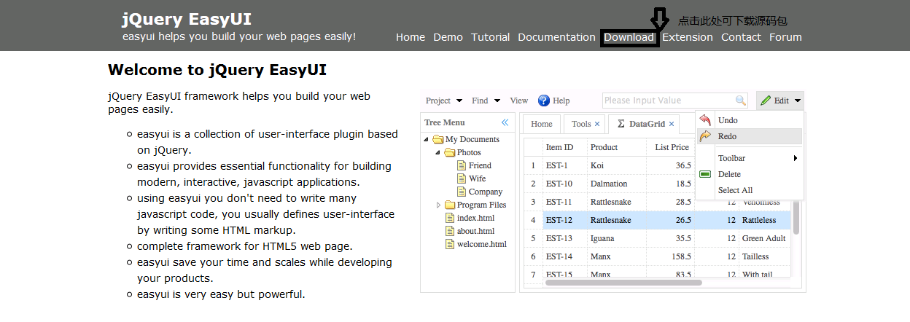
JQUERY-EASYUI

Slide 6
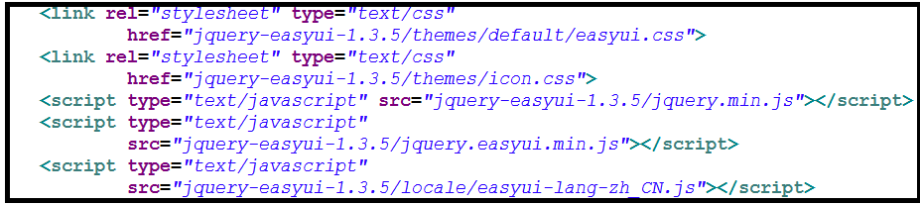
2. EASYUI开发环境构建步骤
Easyui开发环境构建步骤如下:
(1)在官网下载easyui源码包将jquery-easyui-1.3.5文件复制到web工程的相应目录下。
(2)引入相应的js文件和样式文件到jsp页面或者html页面中，如下图：

Slide 7
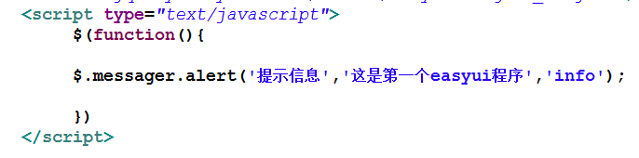
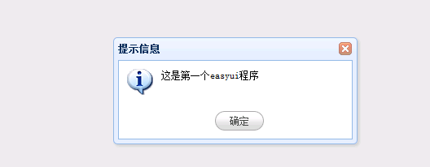
3. 编写easyui程序

Slide 8
1.EasyUI开发中常用控件介绍
2. EasyUI对话框讲解
3.综合案例：使用对话框编写用户登录界面
4.Layout（布局）Panel 面板控件

Slide 9

EASYUI 常用控件介绍
Window（窗口）控件
messager 消息框
dialog 对话框
2. Layout（布局）Panel 面板控件
layout 布局
3. DataGrid（数据网格）控件
datagrid 数据网格
tree控件
4. Form（表单）控件
validatebox 验证框
combo 组合

Slide 10
EASYUI 常用控件介绍
1combobox 组合框
combotree 组合树
combogrid 组合网格
numberbox 数字框
datebox 日期框
datetimebox 日期时间框
calendar 日历

Slide 11
MESSAGER对话框
Messager 消息框：messager提供不同类型的消息框，包含confirm, prompt, alert, show.所有的消息框都是异步的,用户可以使用messager回调函数做交互。

Slide 12
MESSAGER对话框
常用方法如下：
$.messager.show
options参数是一个配置对象:
showType:定义消息窗体如何显示 可用值有: null，slide，fade，show。 默认值是slide.
showSpeed: 定义消息窗体最终显示的毫秒数. 默认值是 600.
width: 定义消息窗体宽度.默认值是 250.
height: 定义消息窗体高度. 默认值是100.
msg: 显示的消息文本.
title: 标题文本显示到panel的头部.
timeout: 如果定义为 0,消息窗体将不会关闭除非用户关闭.定义为不是0,消息窗体将在时间超时后自动关闭.

Slide 13
MESSAGER对话框
示例代码
$.messager.show( {
title : '消息提示’,
msg : '添加数据成功’,
showType:'slide’,
timeout : 2000,
showType : 'slide’
});

Slide 14
Messager对话框
title: 标题文本显示到panel的头部.
timeout: 如果定义为 0,消息窗体将不会关闭除非用户关闭。定义为不是0,消息窗体将在时间超时后自动关闭.
示例代码
$.messager.show( {
title : '消息提示’,
msg : '添加数据成功’,
showType:'slide’,
timeout : 2000,
showType : ‘slide’});

Slide 15
$.messager.alert 显示一个alter窗体.
参数:
title: 标题文本,显示在panel的头部的.
msg: 显示的消息文本.
icon:显示icon图片,可用值有: error,question,info,warning.
fn: 窗体关闭的时候触发的回调函数.
例如:
$.messager.alert('My Title','Here is a info message!','info');

Slide 16
$.messager.confirm
显示一个确认消息窗体有一个OK和一个Cancel按钮，
参数:
title:标题文本显示在panel的头部的.
msg:显示的消息文本.
fn(b): 回调函数,当用户点击OK按钮传入true值到函数,其他则传入false.
例如：
$.messager.confirm(‘Confirm’, ‘Are you sure to exit this system?’, function(r){ if (r){ 执行 } });

Slide 17
$.messager.prompt
显示一个消息窗体,一个OK和一个Cancel按钮,提示用户输入一些文本,参数:
title: 显示到panel头部的标题文本.
msg: 显示的消息文本.
fn(value): 回调函数,value参数是用户输入的值. 例如:
$.messager.prompt('Prompt', 'Please enter your name:', function(r){ if (r){ alert('Your name is:' + r); } });

Slide 18
对话窗口 - Dialog
该对话框是特殊类型的窗口，可以有一个工具栏上的顶部和底部的按钮栏。默认情况下，显示在右上角的关闭工具。用户可以配置对话框显示，如可折叠，可最小化的maximizable等其他行为。
定义对话框有两种方式如下：通过从现有的DOM节点的标签创建对话窗口。下面的例子显示了一个模态对话框，调整大小的功能。
<div id="dd" class="easyui-dialog" title="My Dialog" style="width:400px;height:200px;"
data-options="iconCls:'icon-save',resizable:true,modal:true">
Dialog Content.
</div>

Slide 19
使用JavaScript创建对话框如下：
<div id="dd">Dialog Content.</div>
$('#dd').dialog({
title: 'My Dialog',
width: 400,
height: 200,
closed: false,
cache: false,
modal: true
});

Slide 20
对话框常用属性
title 对话标题。 New Dialog
collapsible : boolean 定义是否显示折叠按钮。缺省值： false
minimizable : boolean 定义是否显示最小化按钮。缺省值： false
maximizable : boolean 定义是否显示最大化按钮。缺省值： false
resizable : boolean 定义对话窗口是否可以被缩放。缺省值： false
closable : boolean 定义是否显示关闭按钮。缺省值： true
closed : boolean 定义是否在初始化组件时关闭（隐藏）窗口 。缺省值： false
modal : boolean 定义窗口是否带有遮罩效果。缺省值： true
buttons:该对话框按钮通过数组定义:buttons:[{ text:'Save', handler:function(){
} },{ text:'Close', handler:function(){
} }]

Slide 21
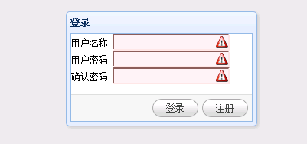
使用对话框编写用户登录界面

Slide 22
4. LAYOUT（布局）PANEL 面板控件
布局面版 - Layout
布局的容器，有五个区域：北部，南部，东部，西部和中心。中心区域面板边缘区域面板为可选。通过拖动其边框、面板，可调整每一个边缘地区。可以嵌套布局，以便用户可以建立复杂的布局。

Slide 23
CONTD.
<body class="easyui-layout">
<div data-options="region:'north',title:'North Title',split:true" style="height:100px;"></div>
<div data-options="region:'south',title:'South Title',split:true" style="height:100px;"></div>

Slide 24
CONTD.
<div data-options="region:'east',iconCls:'icon-reload',title:'East',split:true" style="width:100px;"></div>
<div data-options="region:'west',title:'West',split:true" style="width:100px;"></div> <div data-options="region:'center',title:'center title'" style="padding:5px;background:#eee;"></div>
</body>

Slide 25
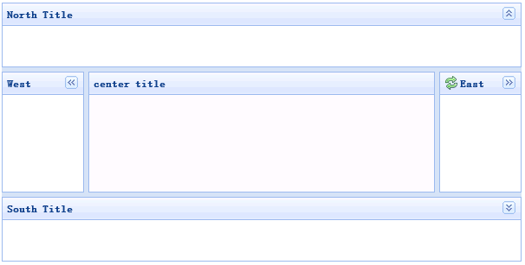

Slide 26
CONTD
常用属性 title是为string是 布局面板的标题。缺省值为 null 。
region是 string类型， 定义布局面板的位置（方向），可取下列值之一：north, south, east, west, center。
border是boolean类型，设置为true将显示布局面板的边框。缺省值为 true。
split是boolean类型，设置为true将显示一个分隔条，用户可以拖动分隔条来改变布局面板的尺寸。

Slide 27
布局综合例子
<body class="easyui-layout">
<div data-options="region:'north',title:'log',split:true"
href="log.html" style="height: 110px;">
<div align="left"> </div>
</div>
<div data-options="region:'west',title:'导航菜单’, split:true" style="width:150px;">
<ul id="tree"></ul>
</div>

Slide 28
布局综合案例讲解
<div data-options="region:'center',title:'首页'" style="padding: 5px; background: #eee; width: 50">
<div class="easyui-tabs" fit="true" border="false" id="tabs" style="width: 150">
<div align="center" data-options="title:'首页’”>
<h1>欢迎使用该系统</h1>
</div>
</div>
</div>
</body>

Slide 29
<script type="text/javascript">
$(function(){
// 数据
var treeData=[{
text:"系统管理",
iconCls:"icon-menu",
children:[{
text:"角色管理",
iconCls:"icon-user",
attributes:{
url:"rolerList.jsp"
}
}
}];

Slide 30
// 实例化树菜单
$("#tree").tree({
data:treeData,
lines:true,
onClick:function(node){
if(node.attributes){
openTab(node.text,node.attributes.url,node.iconCls);
}
}
});

Slide 31
// 新增Tab
function openTab(text,url,iconCls){
if($("#tabs").tabs('exists',text)){
$("#tabs").tabs('select',text);
}else{
var content="<iframe frameborder='0' scrolling='auto' style='width:100%;height:100%' src="+url+"></iframe>";
$("#tabs").tabs('add’,{
title:text,
closable:true,
content:content,
iconCls:iconCls,
});
}
}
}); </script>

Slide 32
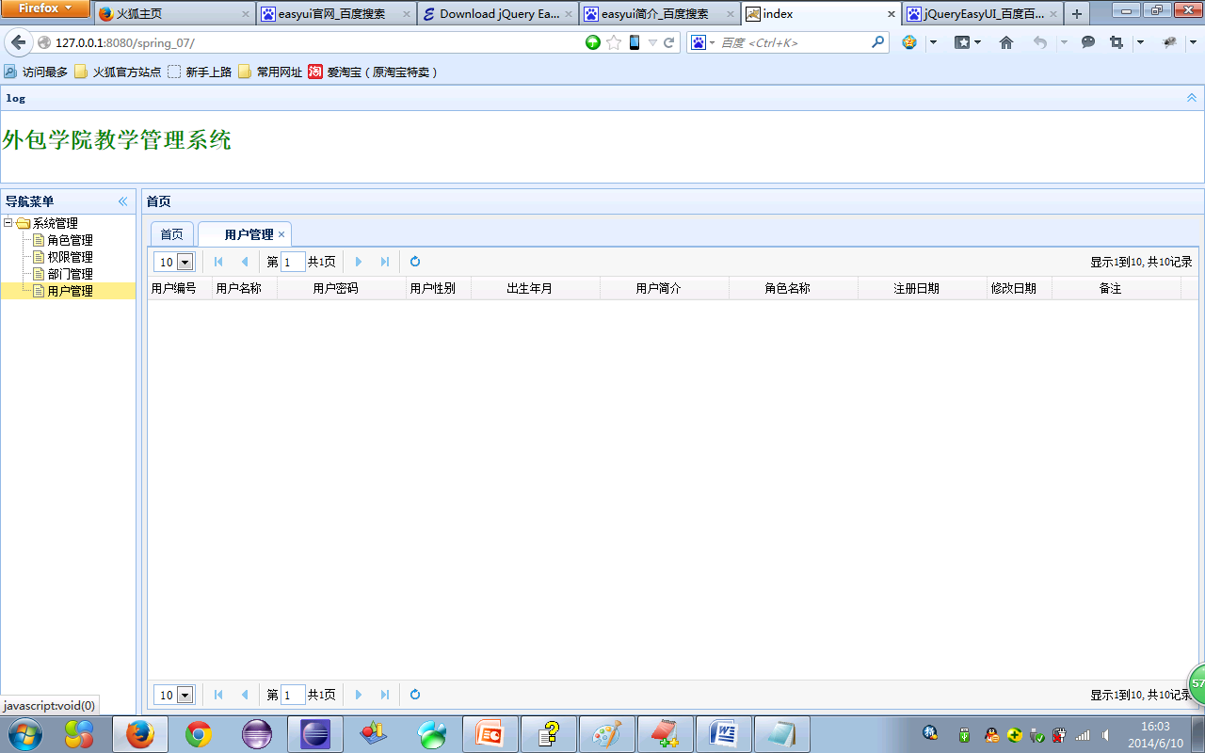

Slide 33
DataGrid（数据网格）讲解
Form（表单）控件讲解
Easyui的Ajax增删改操作

Slide 34
DATAGRID（数据表格）
数据表格 – DataGrid
数据表格以表格形式显示数据，并提供了丰富的辅助功能，排序、分组和编辑数据的支持。数据表格的利用可以缩短开发时间。

Slide 35
DATAGRID（数据表格）
案例如下：
通过<TABLE>标记创建的DataGrid。嵌套的<TH>标签定义的列的表
<table class="easyui-datagrid" style="width:400px;height:250px"
data-options="url:'datagrid_data.json',fitColumns:true,singleSelect:true">
<thead>
<tr>
<th data-options="field:'code',width:100">Code</th>
<th data-options="field:'name',width:100">Name</th>
<th data-options="field:'price',width:100,align:'right'">Price</th>
</tr>
</thead>
</table>

Slide 36
数据表格属性（DataGrid Properties）
数据表格独有的属性
nowrap为boolean类型，缺省设置为true，当数据长度超出列宽时将会自动截取。
idField为string 类型，表明该列是唯一列。缺省值为 null。
url为string类型，设定用以从远程站点请求数据的超链接地址。 缺省值为null。
pagination 为boolean类型， 设置true将在数据表格底部显示分页工具栏。 缺省设置为false。
rownumbers为boolean类型，设置为true将显示行数。缺省设置为false。
singleSelect为boolean类型，设置为true将只允许选择一行。缺省设置为false。
pagePosition为string类型， 定义的分页栏的位置。可用的值有 ‘top’,‘bottom’,‘both’。缺省设置为bottom。

Slide 37
数据表格属性（DataGrid Properties）
pageNumber 为数值型，number 当设置分页属性时，初始化分页码。
pageSize为数值型， 当设置分页属性时，初始化每页记录数。缺省值为 10 。
pageList为array类型，当设置分页属性时，初始化每页记录数列表。 [10,20,30,40,50]
列属性（Column Properties）
数据表格的列是对象数组，即这个对象中的元素也是一个数组（js中数组是对象）。 对象数组中的每一个元素都是可配置的对象，每个可配置对象定义一个列。
title 为string类型，指定列标题。
field string 列字段。 undefined
width number 列宽。 undefined

Slide 38
数据表格属性（DataGrid Properties）
rowspan为数值型， 表明一个单元格跨几行。
colspan为数值型， 表明一个单元格跨几列。
align为字符串类型，string 表明如何对齐列数据，可选值：'left'，'right'，'center’。
checkbox为boolean 类型，设置为true将显示复选框。

Slide 39
formatter 格式化单元格函数，
有3个参数：
value：字段的值。
rowData：行数据。
rowIndex：行索引。 示例:
$('#dg').datagrid({ columns:[[ {field:'userId',title:'User', width:80, formatter: function(value,row,index){ if (row.user){ return row.user.name; } else { return value; } } } ]] });

Slide 40
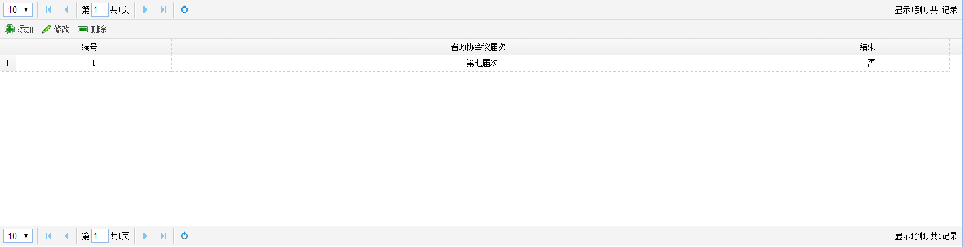
方法：
Load: param 载入并显示第一页的记录，如果传递了‘param’参数，它将会覆盖查询参数属性的值。通过传递一些参数进行查询，称为从服务器加载新数据。
案例代码 $("#dg").datagrid('load');
reload :param 重载记录，跟‘load’方法一样但是重载的是当前页的记录而非第一页。
案例代码 $("#dg").datagrid('reload');
getSelected none 返回第一个被选择的行记录或null。案例代码 $("#dg").datagrid('getSelected')
综合案例：使用dataGrid分页显示数据如下图所示：

Slide 41
树形菜单 - Tree
使用$.fn.tree.defaults重载默认值。
树形菜单用于web页面以一个树形结构显示分层数据。它提供了用户扩展,折叠,拖拽、编辑和异步加载功能.
Tree 可以在<ul>元素定义,标记可以定义叶子节点,子节点,节点可以是li元素和内置的ul的列表,下面展示的元素使树节点内嵌ul元素.

Slide 42
<ul id="tt" class="easyui-tree">
<li>
<span>Folder</span>
<ul>
<li>
<span>Sub Folder 1</span>
<ul>
<li>
<span><a href="#">File 11</a></span>
</li>
<li>
<span>File 12</span>
</li>
<li>

Slide 43
<span>File 13</span>
</li>
</ul>
</li>
<li>
<span>File 2</span>
</li>
<li>
<span>File 3</span>
</li>
</ul>
</li>
<li>
<span>File21</span>
</li>
</ul>

Slide 44
Tree 数据转换
所有节点都包含以下属性:
id:节点id, 加载远程服务器数据。
text: 显示的节点文本
state: 节点状态, ‘open’ 或者 ‘closed’, 默认是 ‘open’. 当设置为 ‘closed’, 节点所有的子节点将从远程服务器站点加载 。
attributes: 可以添加到节点的自定义属性
children: 一个节点数组,定义一些子节点

Slide 45
FORM（表单）
form提供不同的方法执行操作表单字段例如ajax submit,loader,clear,等等..当提交表单的时候,'validate'将调用验证表单是否合法.
创建简单的HTML form,构造这个通常会使用id,action和method的值.
<form id="ff" method="post">
<div>
<label for="name">Name:</label>
<input class="easyui-validatebox" type="text" name="name" data-options="required:true" />
</div>
<div>
<label for="email">Email:</label>
<input class="easyui-validatebox" type="text" name="email" data-options="validType:'email'" />
</div>
</form>

Slide 46
表单常用方法
load data 加载记录填充form. 这个 data 参数可以是一个string或者是一个object类型, 当是string类型的时候将请求远程服务器端数据,其他(例如:object类型)行为定义为加载本地记录.
示例代码:$('#ff').form('load','get_data.php');
clear none 清空form数据
validatebox 验证框
validatebox是设计验证表单输入字段的校验框,如果用户输入不合法数据,将改变其背景颜色,显警告icon和提示信息,validatebox可以用于整个form的插件,它将阻止不合法的字段从form提交
案例代码 <input id="vv" class="easyui-validatebox" data-options="required:true,validType:'email'" />

Slide 47
案例：验证密码和重新输入密码一致.
$.extend($.fn.validatebox.defaults.rules, {
equals: {
validator: function(value,param){
return value == $(param[0]).val();
},
message: 'Field do not match.'
}
});
<input id="pwd" name="pwd" type="password" class="easyui-validatebox" data-options="required:true" />
<input id="rpwd" name="rpwd" type="password" class="easyui-validatebox"
required="required" validType="equals['#pwd']" />

Slide 48
required boolean 定义该字段是否应该输入. false
validType string 定义这个字段的验证类型, 例如 email, url, 等等. Null
missingMessage string 显示的提示文本,当输入框为空的时候. This field is required.
invalidMessage string 显示提示显示,当文本框内容是不合法的时候. Null
Validate Rule
验证规则
验证规则是定义在required和validType属性上,以下的规则已经实现了
email: 匹配email正则规则 .
url: 匹配URL正则规则 .
length[0,100]: 允许在x到x之间的字符数.

Slide 49
自定义验证规则,重写 $.fn.validatebox.defaults.rules定义一个validator(验证器)函数和一个invalid(不合法)信息,例如:定义一个minLength(最小长度)验证类型
$.extend($.fn.validatebox.defaults.rules, {
minLength: {
validator: function(value, param){
return value.length >= param[0];
},
message: 'Please enter at least {0} characters.'
}
});
现在你可以使用最小长度(minLength)验证类型,定义到一个input输入框,应该至少输入5个字符:
<input class="easyui-validatebox" data-options="validType:'minLength[5]'">

Slide 50
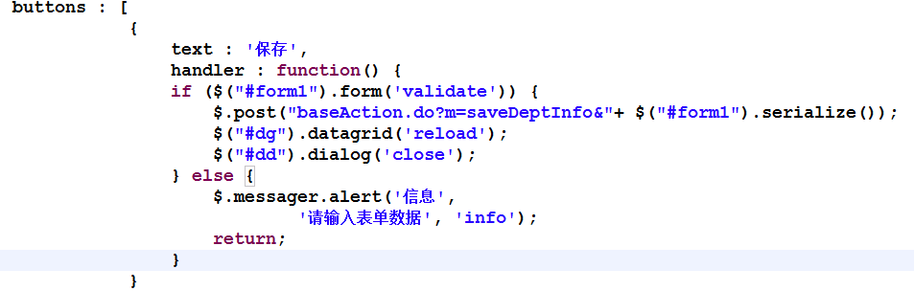
EASYUI的AJAX增删改操作

Slide 51
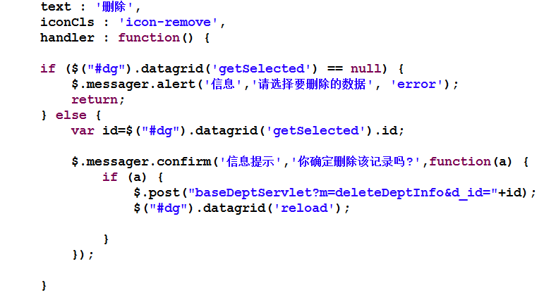
代码

Slide 52
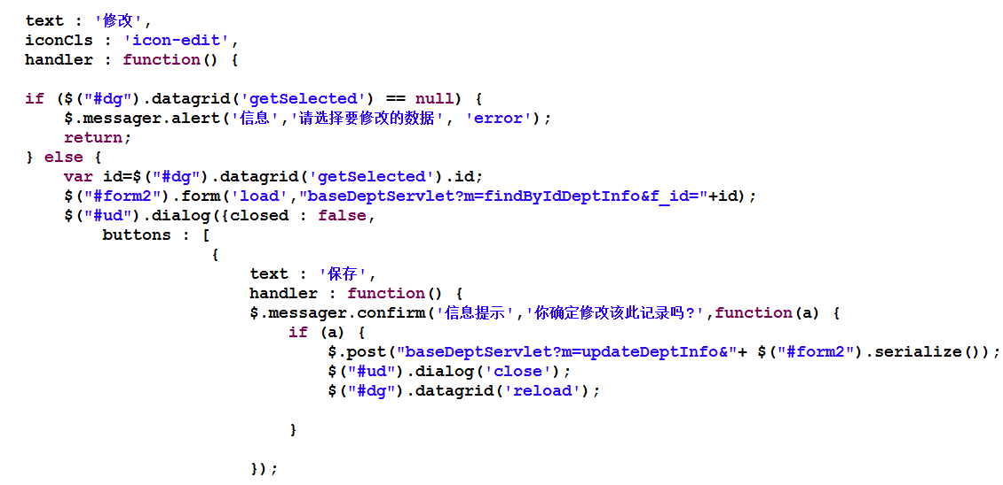
代码

Slide 53
组合框 - ComboBox：combobox显示的是一个可以编辑的文本框和一个下拉列表.允许用户从里面选择一个或者是多个值,用户可以直接输入值到列表顶部,或者可以从列表选择一个或多个现有值.
案例代码：
从<input>标记创建combobox.
<input id="cc" class="easyui-combobox" name="dept"
data-options="valueField:'id',textField:'text',url:'get_data.php'" />
使用javascript创建combobox
<input id="cc" name="dept" value="aa">
$('#cc').combobox({
url:'combobox_data.json',
valueField:'id',
textField:'text'
});

Slide 54
常用属性：
valueField string 绑定到这个combobox的基础数据值名. value
textField string 绑定到这个combobox的数据字段名. text mode string 当文本改变时定义如何加载显示列表数据.如果设置为'remote' combobox从远程服务器加载数据.当设置为'remote'模式时, 用户输入的信息将发送作为http请求参数,参数名为'q'到服务器检索新的数据. local
url string 一个从远程服务器加载列表数据的URL. null
data array 需要加载到列表的数据.
示例代码:
<input class="easyui-combobox" data-options=" valueField: 'label', textField: 'value', data: [{ label: 'java', value: 'Java' },{ label: 'perl', value: 'Perl' },{ label: 'ruby', value: 'Ruby' }]" />

Slide 55
常用方法：
reload url 请求远程服务器列表数据.传入'url'参数重写原始的URL值.
示例代码:
$('#cc').combobox('reload'); //使用原始URL重新加载列表数据 $('#cc').combobox('reload','get_data.php'); //使用新的URL重新加载列表数据
clear none 清除 combobox 值.
时间组合框 - DateTimeBox
继承至$.fn.datebox.defaults,覆盖默认值$.fn.datetimebox.defaults.
类似于datebox,datetimebox 允许用户选择一个日期和一个时间以及显示日期和时间为特定的格式,它添加了一个timespinner 组件到下拉面板
案例代码：<input class="easyui-datetimebox" name="birthday"
data-options="required:true,showSeconds:false" style="width:150px">

Slide 56
常用方法：
日历 - Calendar
覆盖默认值$.fn.calendar.defaults.
calendar 显示一个月份的日历,允许用户选择日期和移动到下一个和上一个月,默认值,一周的第一天设置在星期天,可以允许改变这个默认值,通过设置'firstDay'属性的值
<div id="cc" class="easyui-calendar" style="width:180px;height:180px;"></div>

